Slide 1





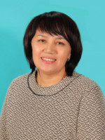


БІЛІМ БӨЛІМІНІҢ ӘДІСТЕМЕЛІК КАБИНЕТІ
МЕТОДИЧЕСКИЙ КАБИНЕТ ОТДЕЛА ОБРАЗОВАНИЯ
ГОРОДСКОЙ ЭКСПЕРТНЫЙ СОВЕТ
«Павлодар қаласының №11 жалпы орта білім беру мектебі» КММ
МЕКТЕП ДАМУ БАҒДАРАЛАМАСЫНЫҢ САРАПТАМАСЫ
ЭКСПЕРТИЗА ПРОГРАММЫ РАЗВИТИЯ
КГУ «СОШ №11 города Павлодара»
2022 жылдың
10 наурыз 15.00
Идентификатор: 593 373 4784
Код доступа: 111555
Бекжанова О. Е.,
руководитель школы
Байжуманова А. С.,
зам руководителя
по ИР
Костюкова С. Б.,
зам руководителя
по УВР
Жолдасбекова К. Ж.,
зам руководителя
по УВР
ПАВЛОДАР-2022

